Slide 1


Slide 2



Slide 3


Slide 4


Slide 5



Slide 6


Slide 7
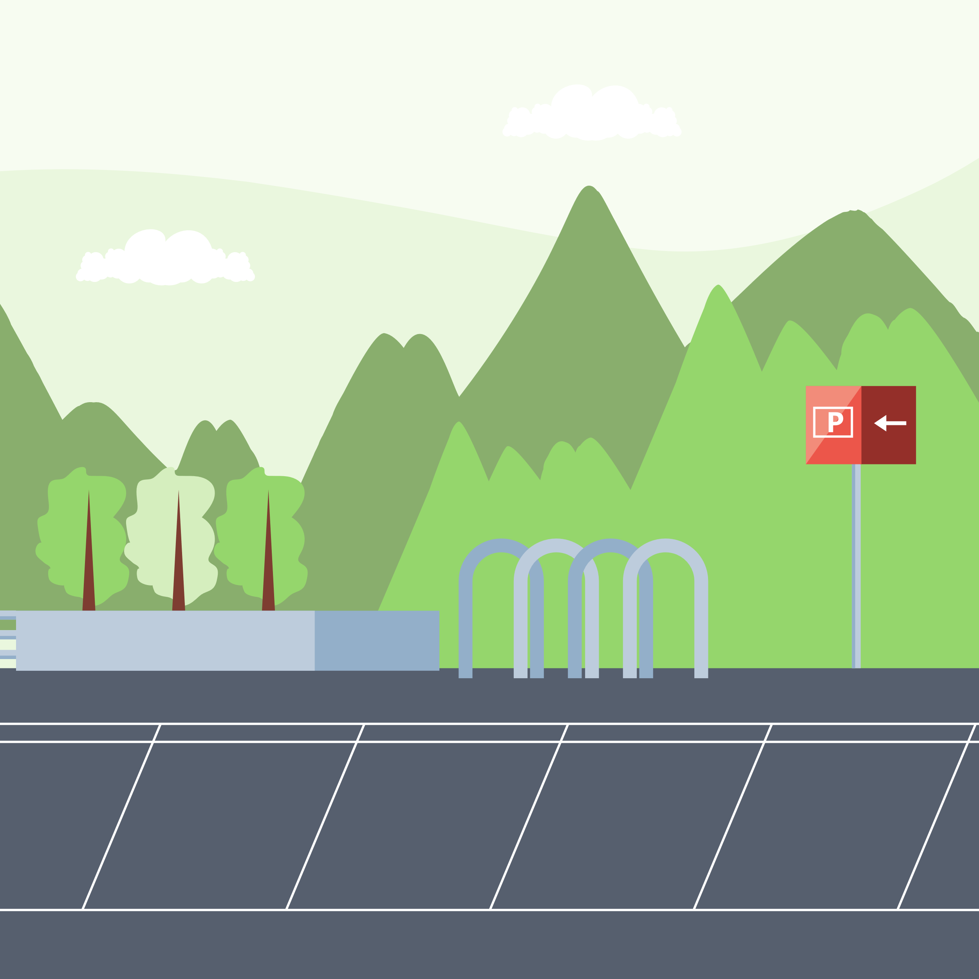

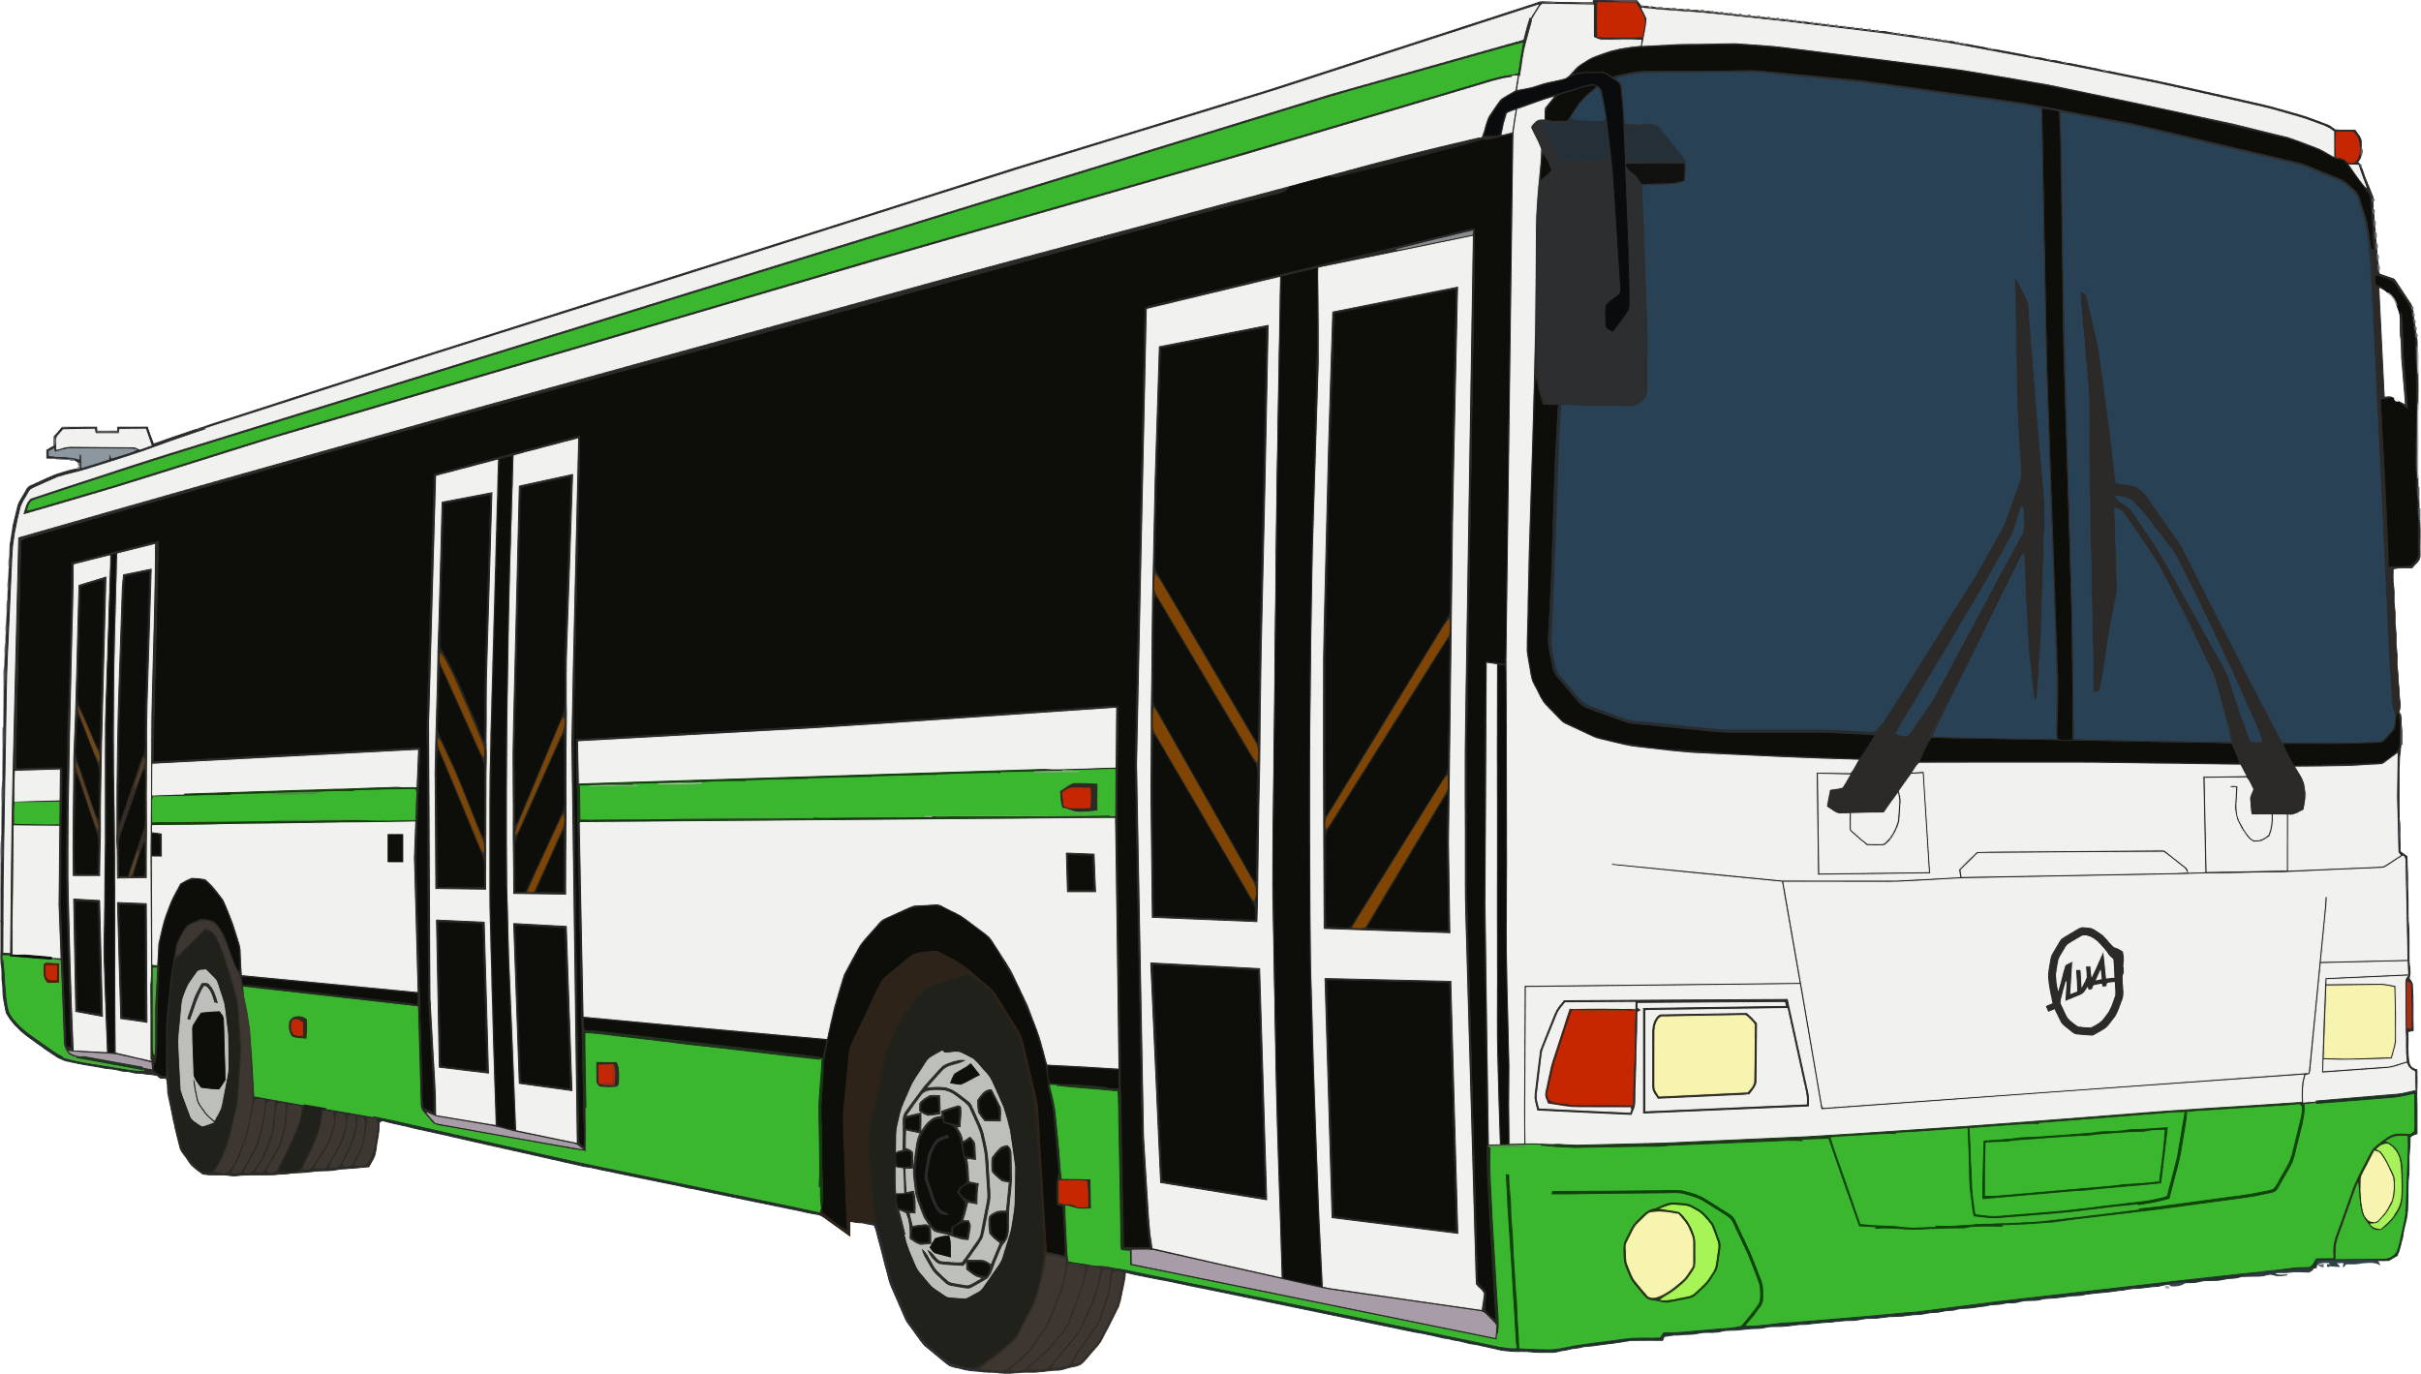



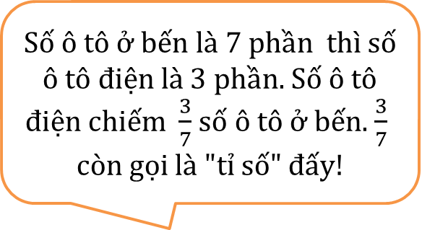
Số ô tô ở bến là 7 phần thì số ô tô điện là 3 phần. Số ô tô điện chiếm $\frac{3}{7}$ số ô tô ở bến. $\frac{3}{7}$ còn gọi là "tỉ số" đấy!
Trong bến xe bus, tớ thấy có 7 ô tô, trong đó có 3 ô tô điện và 4 ô tô chạy bằng xăng.
Số ô tô điện so với số ô tô ở bến chiếm mấy phần nhỉ?
Hương Thảo – Zalo 0972115126

Slide 8


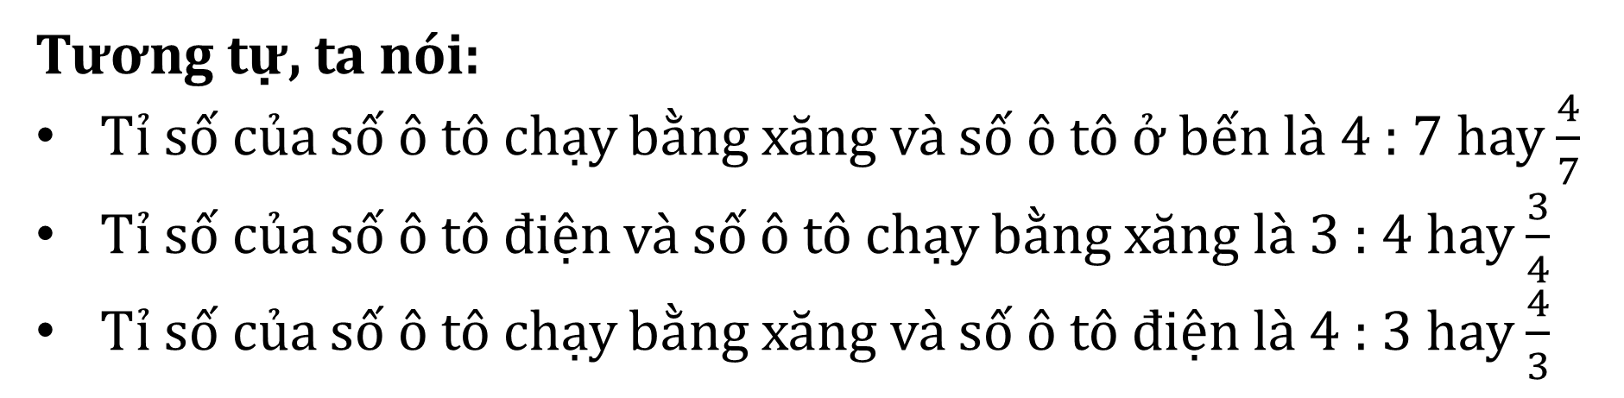
Ta nói:
Tỉ số của ô tô điện và số ô tô ở bến là 3: 7 hay $\frac{3}{7} ($tỉ số này cho biết số ô tô điện bằng $\frac{3}{7}$số ô tô ở bến.
Tương tự, ta nói:
Tỉ số của số ô tô chạy bằng xăng và số ô tô ở bến là 4 : 7 hay $\frac{4}{7}$
Tỉ số của số ô tô điện và số ô tô chạy bằng xăng là 3 : 4 hay $\frac{3}{4}$
Tỉ số của số ô tô chạy bằng xăng và số ô tô điện là 4 : 3 hay $\frac{4}{3}$

Slide 9
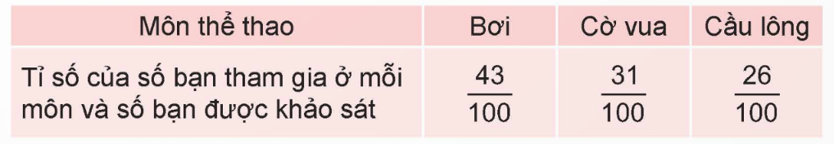
b) Rô-bốt khảo sát 100 bạn khối 5 tham gia các môn thể thao thì thấy có 43 bạn tham gia môn Bơi, 31 bạn tham gia môn Cờ vua, 26 bạn tham gia môn Cầu lông. Rô-bốt tính tỉ số của số bạn tham gia ở mỗi môn và số bạn được khảo sát rồi ghi kết quả vào bảng sau:
Tỉ số phần trăm của số bạn tham gia môn Bơi và số bạn được khảo sát là 43%. Tỉ số này cho biết: Cứ 100 bạn được khảo sát thì có 43 bạn tham gia môn Bơi.

Slide 10


Slide 11
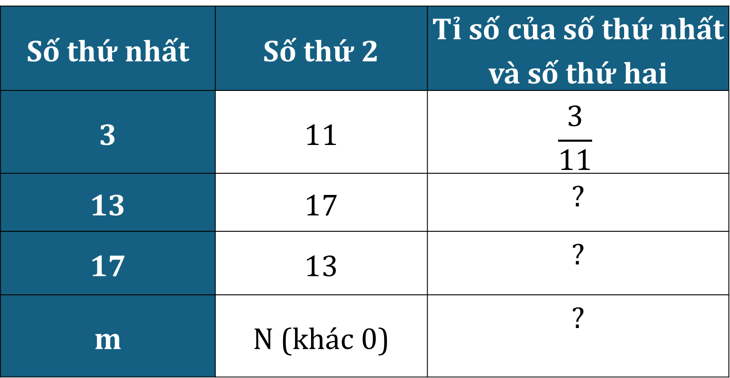

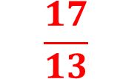
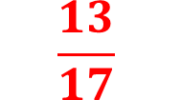
1
Hoàn thành bảng bên (theo mẫu).
Số thứ nhất | Số thứ 2 | Tỉ số của số thứ nhất và số thứ hai
3 | 11 | $$\frac{3}{11}$$
13 | 17 | ?
17 | 13 | ?
m | N (khác 0) | ?
$$\frac{13}{17}$$
$$\frac{17}{13}$$
$$\frac{m}{n}$$

Slide 12


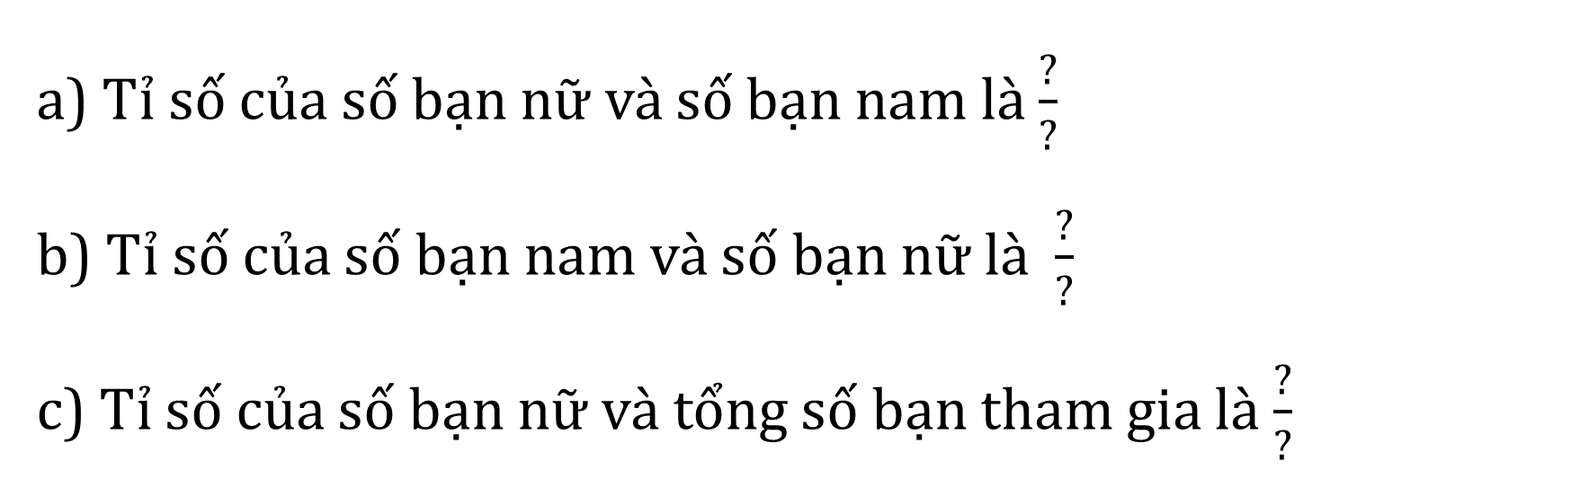



2
Số?
Một trường tiểu học có 23 bạn nữ và 17 bạn nam tham gia cuộc thi “Trạng nguyên nhí”.
a) Tỉ số của số bạn nữ và số bạn nam là $\frac{?}{?}$
b) Tỉ số của số bạn nam và số bạn nữ là $\frac{?}{?}$
c) Tỉ số của số bạn nữ và tổng số bạn tham gia là $\frac{?}{?}$
$$\frac{23}{17}$$
$$\frac{17}{23}$$
$$\frac{23}{40}$$

Slide 13
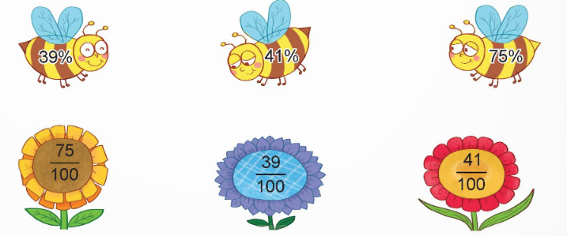
3
Chọn bông hoa ghi tỉ số ứng với tỉ số phần trăm ghi trên mỗi con ong.

Slide 14


Slide 15
Nhấn vào link để chơi trò chơi

